Slide 1
ОТРЯД хоботные и приматы.

Slide 2
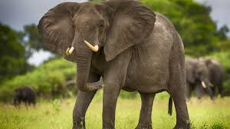
САВАННЫЙ СЛОН

Slide 3
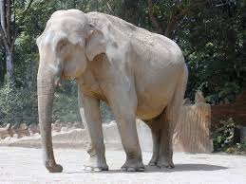
СЛОН АЗИАТСКИЙ

Slide 4
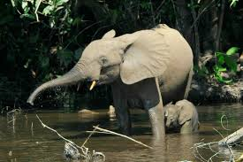
СЛОН ЛЕСНОЙ

Slide 5
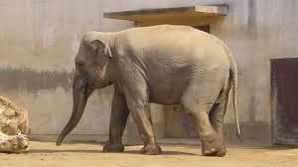
СЛОН ИНДИЙСКИЙ

Slide 6
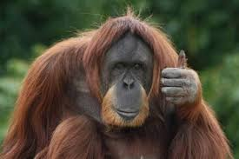
ОРАНГУТАН

Slide 7
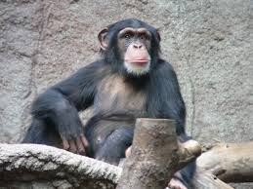
ШИМПАНЗЕ

Slide 8
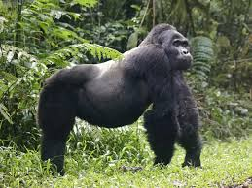
ГОРИЛЛА

Slide 9
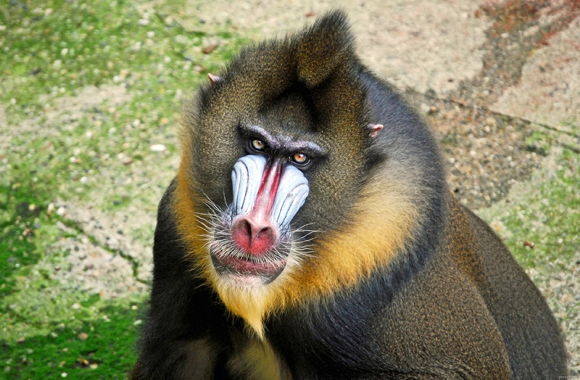
МАНДРИЛ

Slide 10
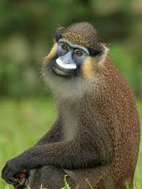
МАРТЫШКА

Slide 11
ШИМПАНЗЕ

Slide 12
Домашнее задание :параграф 57, подготовить проект«Роль млекопитающих в природе и значение в жизни человека»

